Slide 1
第四章 弯 曲 内 力
§4-1 引言
§4-2 梁的外力与计算简图
§4-3 剪力与弯矩
§4-4 剪力、弯矩方程与剪力、弯矩图
§4-5 剪力、弯矩与载荷集度间的微分关系

Slide 2
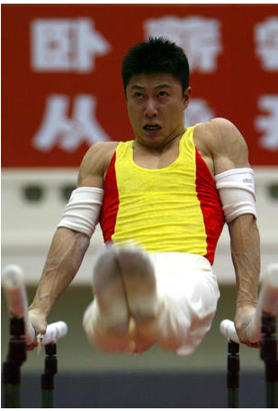
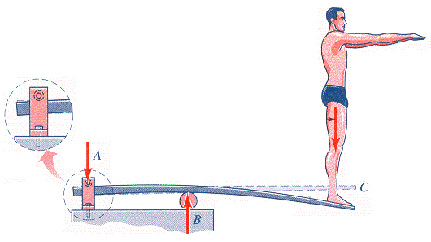
§4-1 引言
弯曲实例
左图：跳板
右图：双杠
Notes:
跳板在人的压力的作用下发生弯曲
双杠在人的压力的作用下发生弯曲

Slide 3
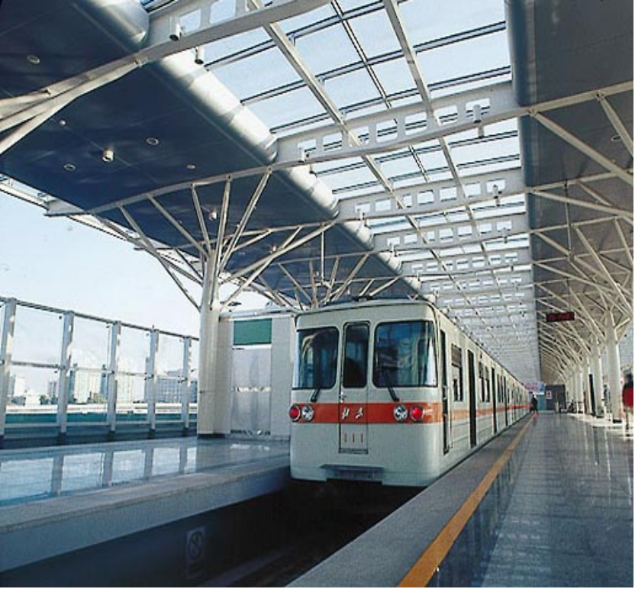
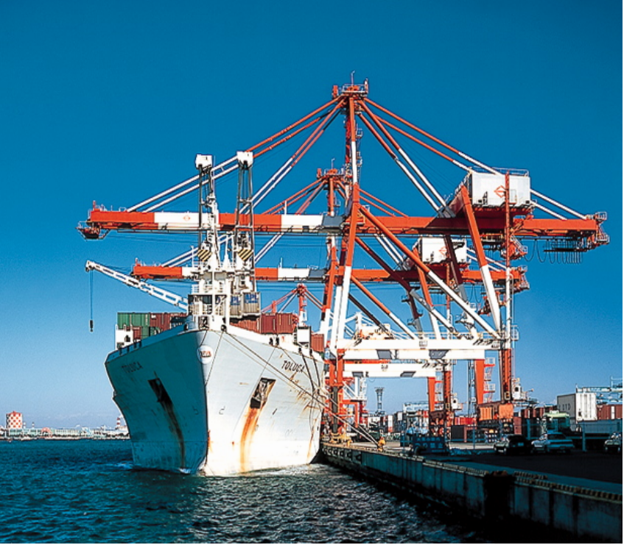
图中哪些是受弯构件？
地铁站屋架
码头吊机
Notes:
- 不同于二力直杆，横梁承受弯曲

Slide 4
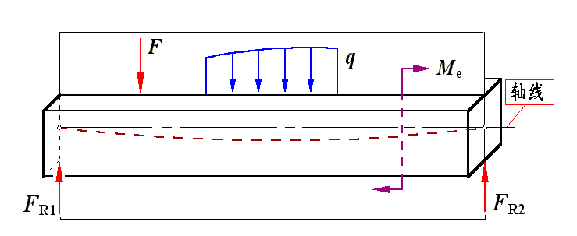
弯曲与梁的定义、梁的力学特征
外力特征：外力或外力偶的矢量垂直于杆轴
变形特征：杆轴由直线变为曲线
弯曲与梁：以轴线变弯为主要特征的变形形式称为弯曲;
以弯曲为主要变形的杆件称为梁。
Notes:
- 所有这些杆件的受力和变形有什么特点呢？

Slide 5
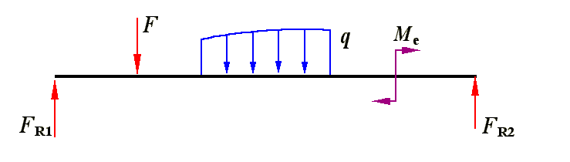
§4-2 梁的外力与计算简图
上图：梁及其外力:
集中载荷；
集中力偶；
分布载荷；
下图：计算简图
为了方便地表示梁的受力情况并进行受力分析，通常以轴线代表梁，将各种外力画在轴线上 ——计算简图
Notes:
本章仅研究所有外力均作用在同一平面内的梁

Slide 6
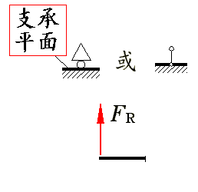
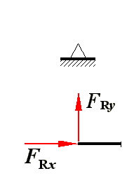
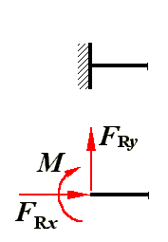
一、支座形式与支反力
（a）
（b）
（c）
（a） 可动铰支座：垂直于支承平面的支反力 F_{R}
（b）固定铰支座：支反力 F_{Rx} 与 F_{Ry}
（c） 固定端：支反力 F_{Rx} , F_{Ry} 与矩为 M 的支反力偶
Notes:
作用在梁上的外力包括载荷与支座对梁的作用力，下面介绍几种最常见的支座及相应的约束力或支反力
仅限制梁支承处垂直于支承平面的位移
限制了梁支承处任何方向的线位移
限制了梁支承处的线位移和角位移

Slide 7
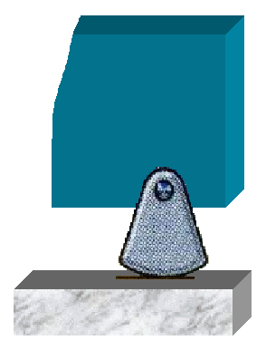
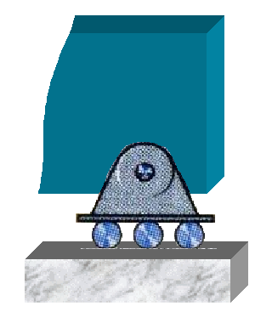
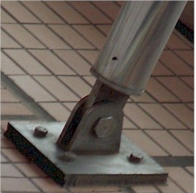
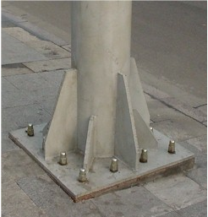
F_{Ry}
F_{Ry}
活动铰支座：
F_{Ry}
固定铰支座：
F_{Rx}
M
F_{Ry}
固定端：
F_{Rx}

Slide 8
二、梁的类型
常见静定梁
F
● 简支梁：一端固定铰支、另一端可动铰支的梁
F
● 悬臂梁：一端固定、另一端自由的梁
● 外伸梁：具有一个或两个外伸部分的简支梁
F
F
静不定梁
约束反力数超过有效平衡方程数的梁（第六章研究）
Notes:
按支承形式的不同分类
这三种梁受到的未知支反力均为3个，而梁受到平面任意力系作用，平衡方程有3个，属于静定问题

Slide 9
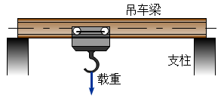

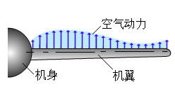

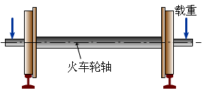

简支梁：
悬臂梁：
外伸梁：

Slide 10
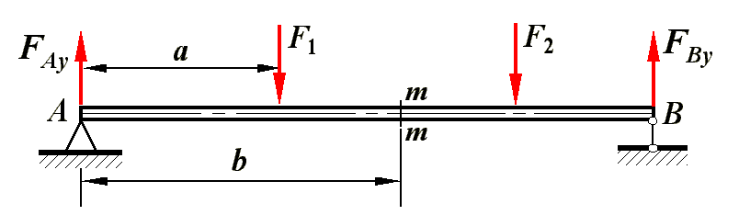
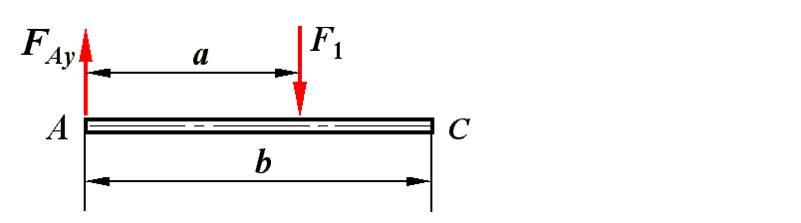


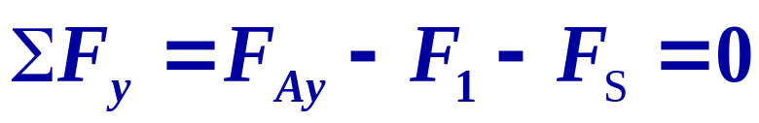
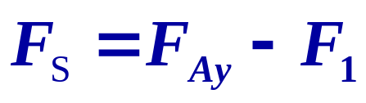
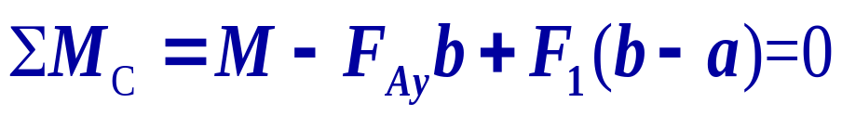
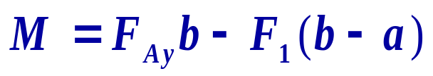
§4-3 剪力与弯矩
梁的内力
求m-m截面上的内力
分析方法：截面法
剪力－作用线沿所切横截面的内力分量
F_{S}－剪力
弯矩－矢量位于所切横截面的内力偶矩分量
M－弯矩
由梁左段平衡求得，在m-m截面：
注意：在横力载荷下，截面不仅有剪力，还有弯矩
剪力和弯矩的正方向有规定吗？

Slide 11
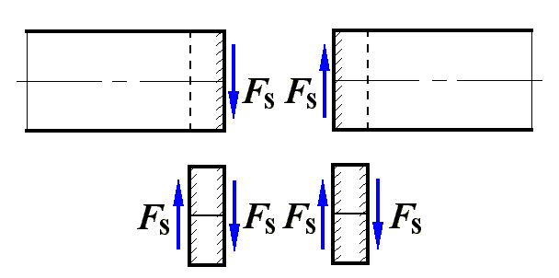
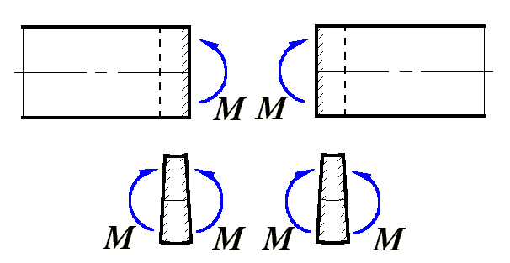

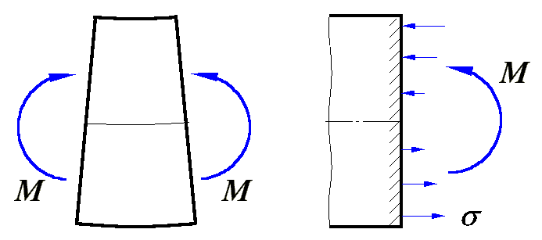
剪力与弯矩的符号规定
剪力：使微段有沿顺时针方向转动趋势为正
弯矩：使微段弯曲呈下凹形为正
弯矩符号另一定义：使横截面顶部受压为正

Slide 12
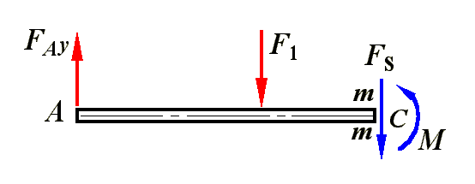
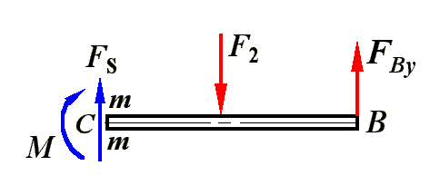
小结：任一指定截面剪力与弯矩的计算
❶ 假想地将梁切开，并任选一段为研究对象
❷ 画所选梁段的受力图，F_{S} 与 M 均设为正
❸ 由 Σ F_{y} = 0 计算 F_{S}
❹ 由 Σ M_{C} = 0 计算 M，C 为截面形心
Notes:
外力的代数和为零
外力对形心C的力矩的代数和为零

Slide 13
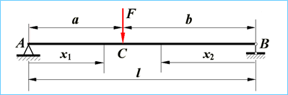
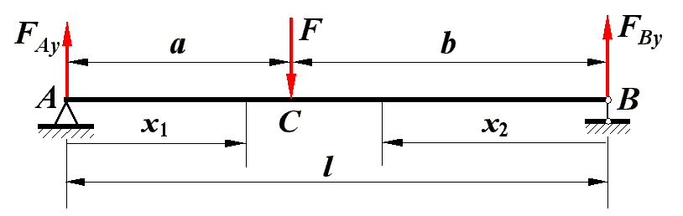
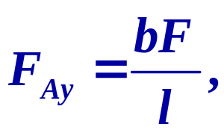
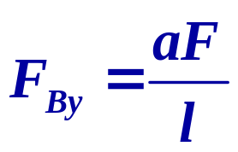
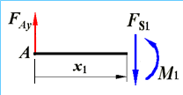
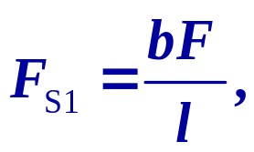
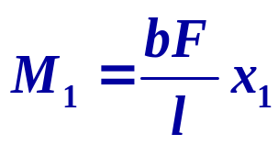
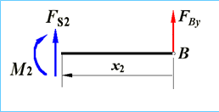
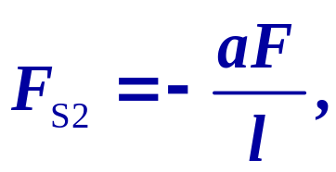
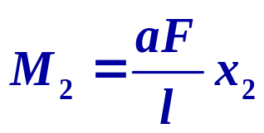
§4-4 剪力、弯矩方程与剪力、弯矩图
剪力、弯矩方程：剪力、弯矩沿梁轴（x轴）变化的解析表达式。
求支反力：
AC段(0<x₁<a)：
CB段(0<x₂<b)：

Slide 14
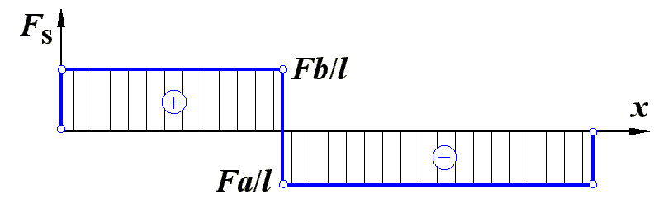
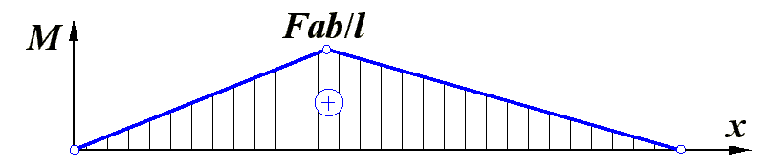
剪力、弯矩方程：
AC段(0<x₁<a)：
CB段(0<x₂<b)：
剪力、弯矩图：表示剪力与弯矩沿梁轴变化的图线。
方法：采用合适的坐标，利用截面法，根据平衡关系，分段建立剪力、弯矩方程（函数），然后画其函数图象。

Slide 15

q
例：试建立图示简支梁的剪力、弯矩方程，画剪力、弯矩图。
A
B
解：1、求支反力，由梁的平衡：
F_{Ay}=F_{By}=ql/2
F_{Ay}
F_{By}
o
x
q
2、建立坐标轴Ox轴
M
3、在截面x处截取左段为研究对象，
F_{Ay}
F_{S}
x
设正
根据平衡条件得到剪力、弯矩方程：
F_{S}=F_{Ay}-qx=q(l-2x)/2
M=F_{Ay}x-qx²/2 =qx(l-x)/2 0< x<l

Slide 16
q
F_{S}=q(l-2x)/2
M= qx(l-x)/2 0< x<l
A
B
o
F_{Ay}
F_{By}
4、根据剪力、弯矩方程画剪力、弯矩图
x
F_{S}
F_{S}:
ql/2
注意事项：
载荷、剪力、弯矩图对齐
标注段值、极值、正负号
按工程图要求，请用工具
作图
+
_
x
M
ql/2
M:
ql²/8
+
x

Slide 17








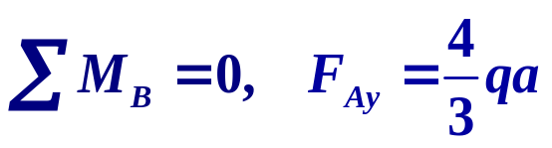




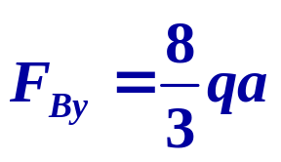










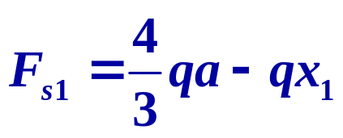
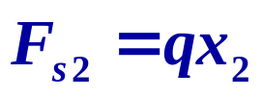
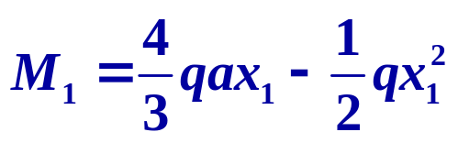
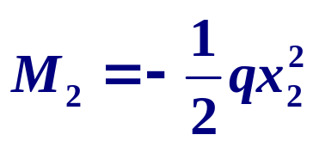


例：建立剪力与弯矩方程，并画剪力与弯矩图
解：
1、计算支座反力（静定结构，可先将均布力简化）
，作用于AC梁中点
AB段内力：
BC段内力：
注意合理选择局部坐标，以便简化分析

Slide 18










AB段内力：
BC段内力：
剪力图：
弯矩图：
 在集中力作用处(包括支座) 剪力有突变。思考突变量与该集中力大小的关系？

Slide 19
例：建立剪力与弯矩方程，并画剪力与弯矩图
q
qa²
建立如图坐标系
A
B
可以不求支反力
C
a
a
建立剪力弯矩方程：
AB段：
F_{S}=-qx (0 ≤ x ≤ a)
M=-qx²/2 (0 ≤ x < a)
x
F_{S}
BC段：
F_{S}=-qa (a ≤ x < 2a)
M=qa²-qa(x-a/2) (a < x < 2a)
_
x
qa
M
qa²/2
 在集中力偶作用处(包括支座) 弯矩有突变。思考突变量与该集中力偶矩大小的关系？
+
_
_
x
qa²/2
qa²/2

Slide 20

总结：
 分析步骤：求支反力
建立坐标
建立剪力、弯矩方程
画剪力、弯矩图
 当需要分段列剪力、弯矩方程时（集中力，集中力偶，分布载荷不作用在整个梁段），可以采用整体坐标或局部坐标。
 剪力、弯矩图中要标明符号以及特征点的大小。
 剪力图在有集中力作用处（包括支座处），发生突变。
 弯矩图在有集中力偶作用处（包括支座处），发生突变。

Slide 21
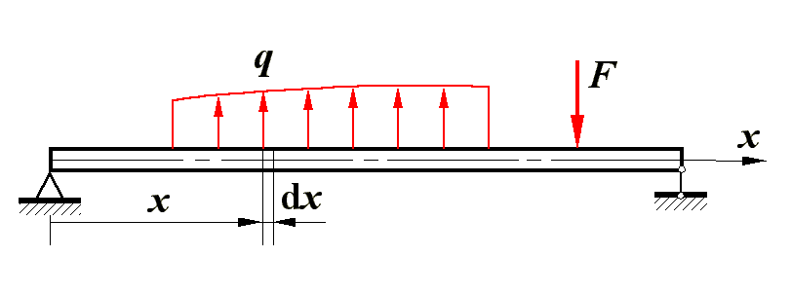
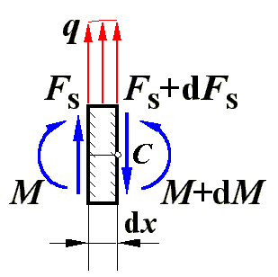
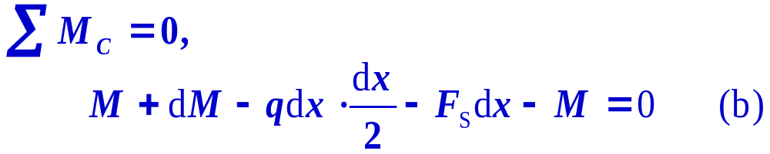
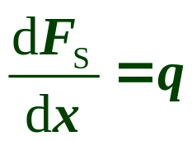
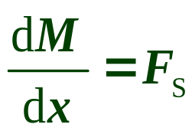

§4-5 剪力、弯矩与载荷集度间的微分关系
一、微分关系的推导
取梁一长dx微段，研究它的平衡
注意：
q 向上为正
x 向右为正

Slide 22



二、微分关系的几何意义
 剪力图某点处的切线斜率 = 该截面处载荷集度的大小
 弯矩图某点处的切线斜率 = 该截面处剪力的大小
 该截面处载荷集度的正负 决定 弯矩图某点处的凹凸性
q | q(x) = 0 | q(x) = c < 0 | q(x)= c > 0
F_{s}图 | 水平线 | 向下倾斜 | 向上倾斜 | F_{s}=0 零点
M图 | 斜线 | 2次凸曲线 | 2次凹曲线 | 极值点

Slide 23


q
q
a
a
qa
F_{S}
F_{S}
+
x
-
x
O
O
M
qa
M
_
x
+
x
O
O
F
F
a
a
F_{S}
F_{S}
F
-
x
+
x
O
O
F
M
Fa
M
x
-
+
O
x
O
Fa

Slide 24
三、集中载荷情形
F
q
1. 集中力处（向上为正）
F_{左}
M_{右}
F_{s左}+q(x)dx+F=F_{s右}
M_{左}
F_{右}
dx
M_{左}+ F_{s左}dx+Fdx/2+q(x)dx²/2=M_{右}
F
F_{s左}+ F = F_{s右}， M_{左} = M_{右}
a
F_{S}
结论：在集中力处，剪力图沿集中力方向跳跃（突变）跟着箭头走
弯矩图连续
F
+
x
O
M
Fa
+
x
O

Slide 25




2. 集中力偶处（顺时针为正）
M_{e}
q
F_{左}
F_{s左}+q(x)dx=F_{s右}
M_{右}
M_{左}
dx
F_{右}
M_{左}+ F_{s左}dx+M+q(x)dx²/2=M_{右}
F_{s左} = F_{s右，} M_{左}+M_{e} = M_{右}
M/a
2M
M/a
结论：集中力偶处，剪力图连续
弯矩图跳跃，顺时针力偶
向上，逆时针力偶向下跳。
F_{S}
_
x
O
M/a
M
M
+
x
O
_
M

Slide 26
例：利用微分关系画剪力、弯矩图
qa/2
q/2
1、求支反力：F_{Ay}=qa/2 F_{Dy}= qa/2
A
B
C
2、求出特征截面的剪力、弯矩值：
a/2
a/2
a
D
3、确定各段的曲线形状：
qa/2
qa/2
4、画剪力、弯矩图：
 | A⁺ | B⁻ | B⁺ | C | D⁻
F_{s} | qa/2 | qa/2 | 0 | 0 | -qa/2
M | 0 | qa²/4 | qa²/4 | qa²/4 | 0
F_{S}
qa/2
F_{S}
0
+
A
B
C
-
D
qa/2
M
 | AB | BC | CD
q | q = 0 | q = 0 | q < 0
F_{s}图 | 直线 | =0 | 斜线
M图 | 斜线 | 直线 | 2次凸曲线 (C截面存在极值点)
qa²/4
qa²/4
M
+
0
A
B
C
D
Notes:
采用截面法求出各特征截面处的剪力和弯矩
集中力作用的特征截面，剪力存在跳跃；集中力偶作用的截面，弯矩存在跳跃

Slide 27
 利用微分关系画剪力弯矩图的步骤：
☞ 求支反力
☞ 采用截面法求特征截面的剪力、弯矩值
特征截面：支座一侧，集中载荷两侧，集中弯矩两侧，分布载荷突变处
☞ 根据微分关系，确定各段曲线的形状
☞ 利用剪力弯矩图的封闭特性，检查内力图的
正确性
 切记：q向上为正；x向右为正。

Slide 28
例：如图所示简支梁，利用微分关系和截面法画剪力与弯矩图。
1、求支反力：F_{Ay}=qa/3 F_{Dy}= 2qa/3
qa/3
qa
qa²
2qa/3
2、求出特征截面的剪力、弯矩值：
a
a
a
A
B
C
D
3、确定各段的曲线形状：
F_{S}
4、画剪力、弯矩图：
qa/3
 | A⁺ | B⁻ | B⁺ | C⁻ | C⁺ | D⁻
F_{s} | qa/3 | qa/3 | -2qa/3 | -2qa/3 | -2qa/3 | -2qa/3
M | 0 | qa²/3 | qa²/3 | -qa²/3 | 2qa²/3 | 0
+
A
B
C
D
-
2qa/3
 | AB | BC | CD
q | q = 0 | q = 0 | q = 0
F_{s}图 | 直线 | 直线
M图 | 上斜线 | 下斜线 | 下斜线
M
2qa²/3
qa²/3
+
+
A
B
-
C
D
qa²/3

Slide 29
例：如图所示悬臂梁，利用微分关系和截面法画剪力与弯矩图。
qa
2q
qa
1、求支反力：F_{Cy}=-qa M_{C}= -qa²
qa²
2、求出特征截面的剪力、弯矩值：
A
B
C
3、确定各段的曲线形状：
a
a
4、画剪力、弯矩图：
F_{s}
qa
 | A⁺ | B | C⁻
F_{s} | -qa | -qa | qa
M | 0 | -qa² | -qa²
+
A
-
B
-
3a/2
C
qa
qa
M
 | AB | BC
q | 0 | 2q
F_{s}图 | 直线 | 上斜线
M图 | 下斜线 | 二次凹曲线
A
B
C
-
qa²
qa²
（BC中点:F_{s}=0, 存在极值点, M=-5qa²/4）
5qa²/4

Slide 30
















例：如图简支梁，利用微分关系和截面法画剪力与弯矩图。
A
B
C
D
1、求支反力：F_{Ay}=qa F_{Dy}= 4qa
2、求出特征截面的剪力、弯矩值：
3、确定各段的曲线形状：
4、画剪力、弯矩图：
 | A⁺ | B | C⁻ | C⁺ | D⁻
F_{s} | qa | qa | -qa | -4qa | -4qa
M | 3qa² | 4qa² | 4qa² | 4qa² | 0
 | AB | BC | CD
q | 0 | -2q | 0
F_{s}图 | 直线 | 下斜线 | 直线
M图 | 上斜线 | 凸二次曲线 | 下斜线

Slide 31
作业：
4-2(c, e, f)，4- 5(c, f)， 4-6

Slide 32




☞ 求特征截面剪力、弯矩值的方法：
1、截面法 —— 基本方法
2、面积法 (积分法) ：
q、F_{i}向上为正
=
x左边分布载荷的面积
+
x左边的集中载荷F_{i} (包括支反力)
M_{ei}顺时针为正
=
x左边剪力图的面积
+
x左边的集中力偶M_{ei}(包括支反力偶)

Slide 33
例：如图所示悬臂梁，利用微分关系和积分法画剪力与弯矩图。
qa
2q
qa
1、求支反力：F_{Cy}=-qa M_{C}= -qa²
A
qa²
2、画剪力、弯矩图：
B
C
a
a
F_{s}
qa
+
A
-
B
-
3a/2
C
qa
qa
M
A
B
C
-
qa²
qa²
（BC中点:F_{s}=0, 存在极值点, M=-5qa²/4）
5qa²/4

Slide 34



















例：已知剪力、弯矩图，试画载荷图。
解：
根据剪力图定集中与分布力
根据弯矩图的跳跃值定集中力偶。
思考：是否能唯一确定梁的约束形式？

